Slide 1




개인형 이동장치(PM)
주차금지구역 알리미
팀명: 피존(P-Zone)
조정희, 박민정, 서대훈, 이준희, 김양호

Slide 2



목 차
프로젝트 배경
프로젝트 팀 구성 및 역할
프로젝트 수행 절차 및 방법
프로젝트 수행 결과
느낀점

Slide 3

1. 프로젝트 배경
◾ 프로젝트 주제 선정 배경
◾ 프로젝트 목적 및 기대 효과
◾ 프로젝트 개요 (컨셉, 훈련 내용과의 관련성, 개발 환경 등)
◾ 프로젝트 구조

Slide 4
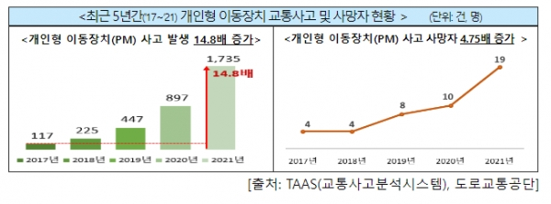


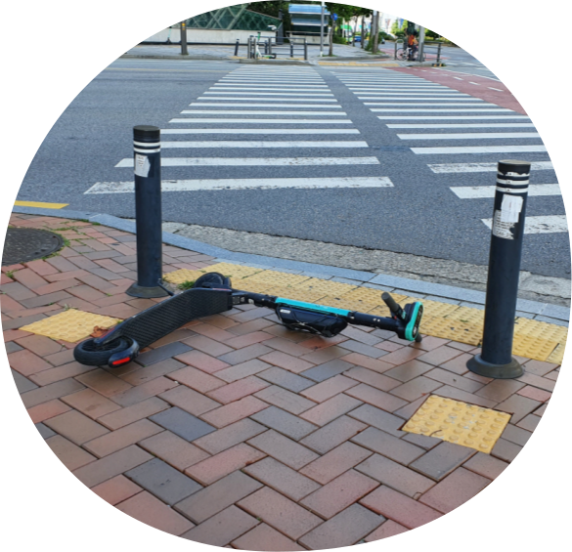
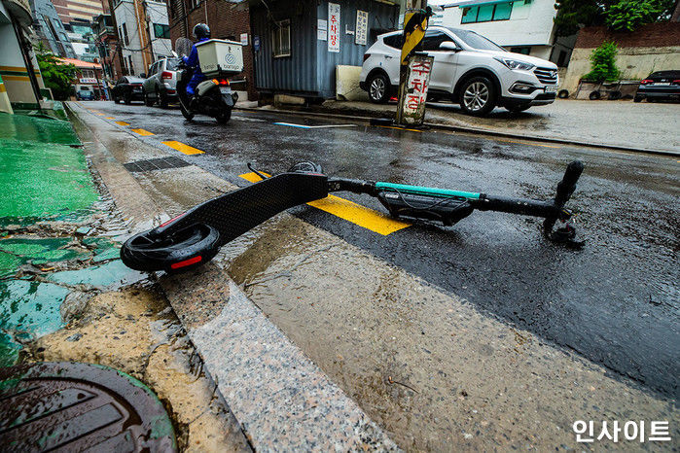

프로젝트 주제 선정 배경
개인형 이동장치(PM) 관련 교통사고 급증
2017년 117건 → 2021년 1,735건으로 14.8배 증가
전동킥보드 불법주차로 시민안전 '빨간불'
- 교통약자인 아이들, 노약자에게 보행을 가로막는 방해물
- 차도에 있는 전동킥보드, 야간 운전자에게는 도로 위의 '폭탄'
주차공간 마련도 쉽지 않다
최소한 주차 절대 금지 지역은 피해야..

Slide 5
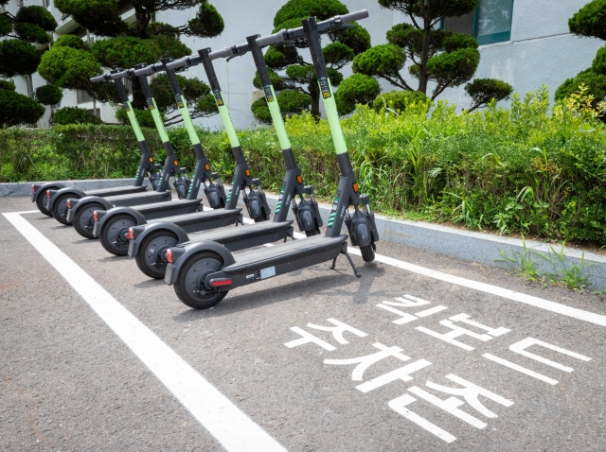
프로젝트 목적 및 기대 효과
주 제
개인형 이동장치(PM) 주차금지구역 알림 서비스
목 적
5개 절대주차금지구역(=즉시견인지역)에 PM 불법주차를 방지하여 교통질서 개선
기대 효과
킥보드 수거비용 및 파손으로 인한 손실 감소 → 킥보드 요금 인하
개인형 이동장치(PM) 관련 교통사고 감소

Slide 6
프로젝트 개요
개인형 이동장치 증가
서울시에서 운용되고 있는 공유 개인형 이동장치는 2018년 150대에서
2020년 약 3만 5천 대, 2021년 약 5만 5천 대로 지속적으로 증가하는 추세를 보임.
전용 주차장 부족
울산, 제주 등 여러 지역에서 개인형 이동장치가 활성화되었지만 전용 주차장은 마련되지 않음. 전용 주차장이 있는 지역에서도 목적지 근처에 전용 주차장이 없어 전용 주차장을 사용하지 않는 경우가 있음.
주차 관련 인식 한계
점자 블록 위, 자전거 도로, 버스정류장, 지하철 입구 등이 주차금지구역으로 지정되어 있으며, 해당 장소에 주차된 개인형 이동장치에 대해 견인, 범칙금과 같은 제재가 주어지지만 효과는 미비함.

Slide 7
프로젝트 구조
개인형 이동장치 증가
서울시에서 운용되고 있는 공유 개인형 이동장치는 2018년 150대에서
2020년 약 3만 5천 대, 2021년 약 5만 5천 대로 지속적으로 증가하는 추세를 보임.
전용 주차장 부족
울산, 제주 등 여러 지역에서 개인형 이동장치가 활성화되었지만 전용 주차장은 마련되지 않음. 전용 주차장이 있는 지역에서도 목적지 근처에 전용 주차장이 없어 전용 주차장을 사용하지 않는 경우가 있음.
주차 관련 인식 한계
점자 블록 위, 자전거 도로, 버스정류장, 지하철 입구 등이 주차금지구역으로 지정되어 있으며, 해당 장소에 주차된 개인형 이동장치에 대해 견인, 범칙금과 같은 제재가 주어지지만 효과는 미비함.

Slide 8
기대 효과
개인형 이동장치 증가
서울시에서 운용되고 있는 공유 개인형 이동장치는 2018년 150대에서
2020년 약 3만 5천 대, 2021년 약 5만 5천 대로 지속적으로 증가하는 추세를 보임.
전용 주차장 부족
울산, 제주 등 여러 지역에서 개인형 이동장치가 활성화되었지만 전용 주차장은 마련되지 않음. 전용 주차장이 있는 지역에서도 목적지 근처에 전용 주차장이 없어 전용 주차장을 사용하지 않는 경우가 있음.
주차 관련 인식 한계
점자 블록 위, 자전거 도로, 버스정류장, 지하철 입구 등이 주차금지구역으로 지정되어 있으며, 해당 장소에 주차된 개인형 이동장치에 대해 견인, 범칙금과 같은 제재가 주어지지만 효과는 미비함.

Slide 9
2. 팀 구성 및 역할
◾

Slide 10
3. 프로젝트 수행 절차 및 방법
◾

Slide 11
4. 프로젝트 수행 결과
◾

Slide 12
5. 느낀점
◾

Slide 14
문제 상황
개인형 이동장치 증가
서울시에서 운용되고 있는 공유 개인형 이동장치는 2018년 150대에서
2020년 약 3만 5천 대, 2021년 약 5만 5천 대로 지속적으로 증가하는 추세를 보임.
전용 주차장 부족
울산, 제주 등 여러 지역에서 개인형 이동장치가 활성화되었지만 전용 주차장은 마련되지 않음. 전용 주차장이 있는 지역에서도 목적지 근처에 전용 주차장이 없어 전용 주차장을 사용하지 않는 경우가 있음.
주차 관련 인식 한계
점자 블록 위, 자전거 도로, 버스정류장, 지하철 입구 등이 주차금지구역으로 지정되어 있으며, 해당 장소에 주차된 개인형 이동장치에 대해 견인, 범칙금과 같은 제재가 주어지지만 효과는 미비함.

Slide 16
개인형 이동장치 주차 안내
주차 위치가 주차금지구역인지 판별
인근 전용 주차장 혹은 주차가능구역 안내

Slide 17
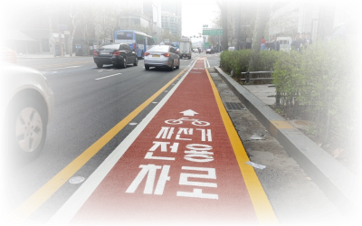
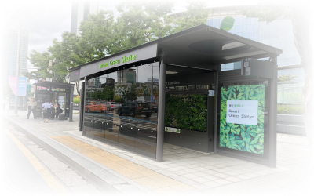

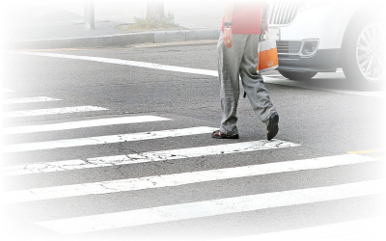

주차금지구역
자전거도로
버스 정거장
점자 블럭
횡단보도

Slide 18








분야별 기능
빅데이터
IoT
클라우드
주차 사진으로 주차금지구역 여부를 판별
현 위치가 주차금지구역이면 인근 개인형 이동장치 전용 주차장 안내
주차 이미지 전달
현재 위치 GPS 정보 전달
카메라로 받은 이미지 데이터 판별 모델로 전송
판별 모델에서 나온 결과를 백엔드 서버 및 IoT로 전달

Slide 19




감사합니다

